Slide 1
Детский сад № 57

Slide 2
ЧЕТВЕРТЫЙ МОДУЛЬ

Slide 3
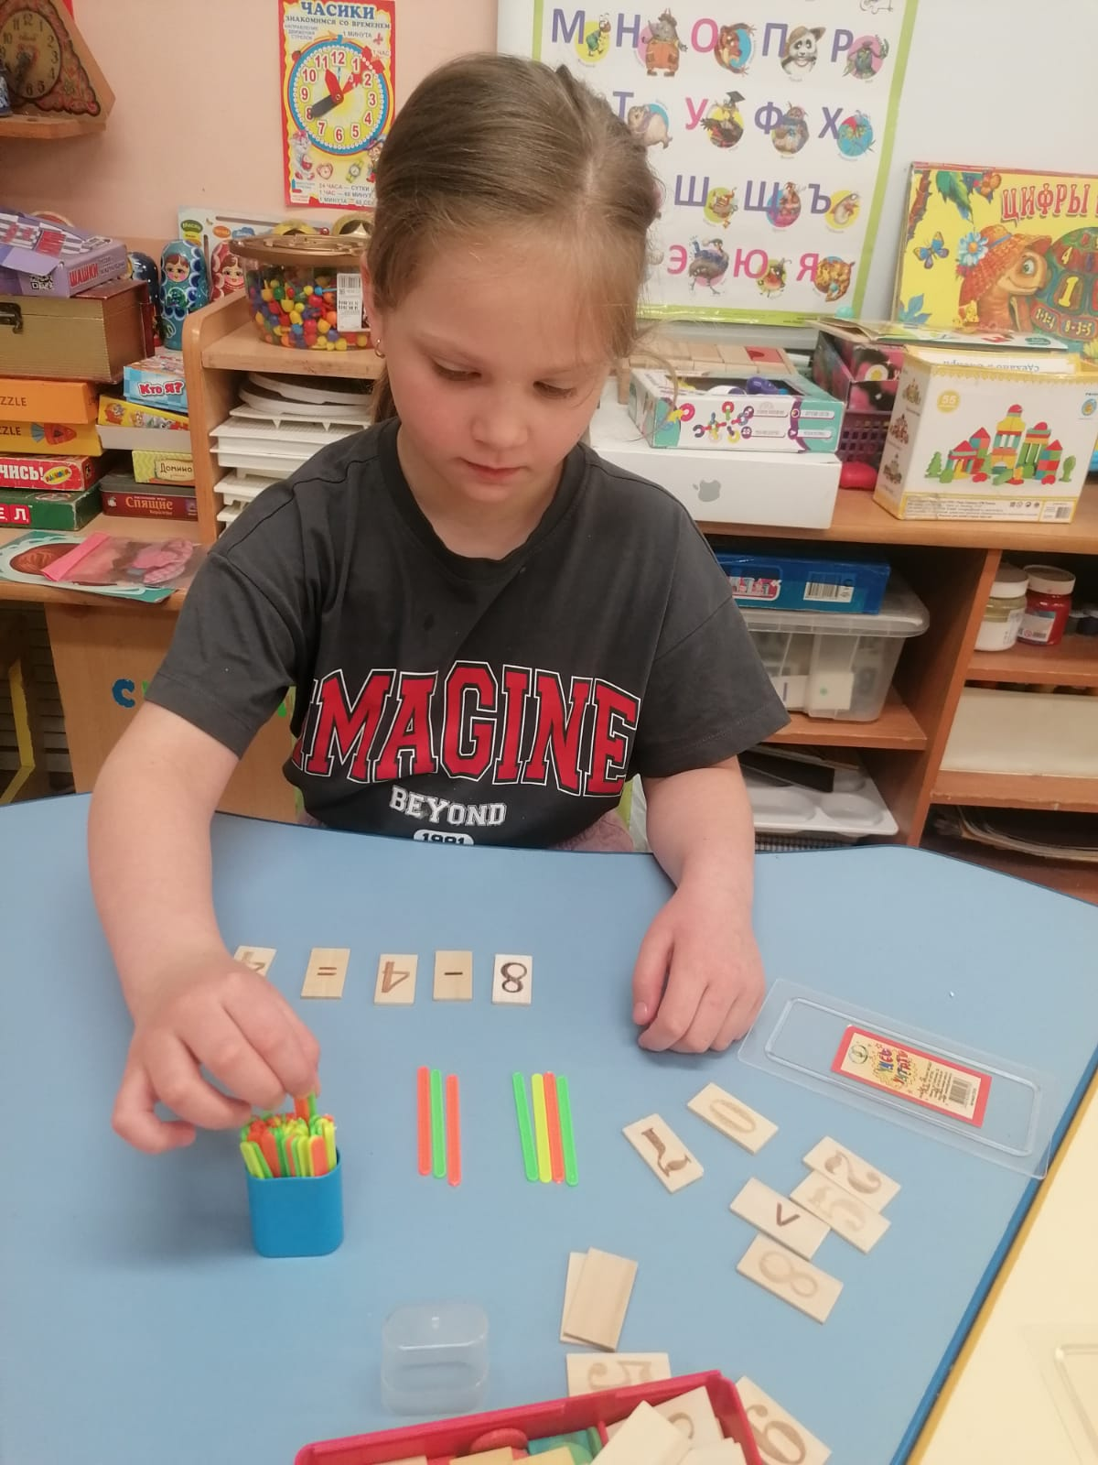
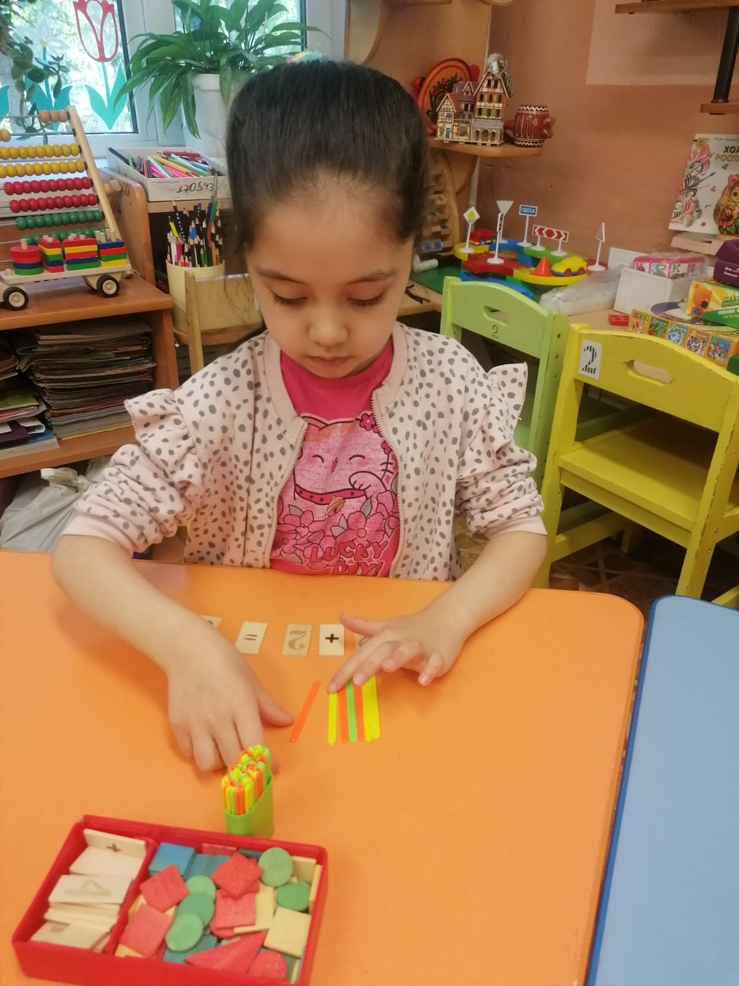
08.01.2025-12.01.2025
Увлекательная математика
Считаем счетными палочками.

Slide 4
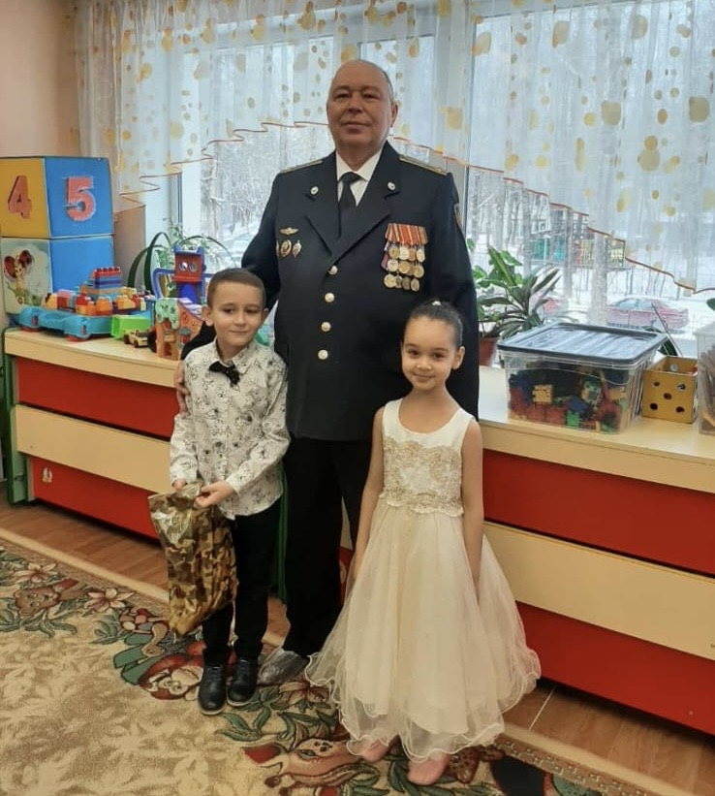
13.01.2025-19.01.2025
Взаимодействие с родителями
Знакомство с военными профессиями от дедушки воспитанника Варичева Василия.

Slide 5
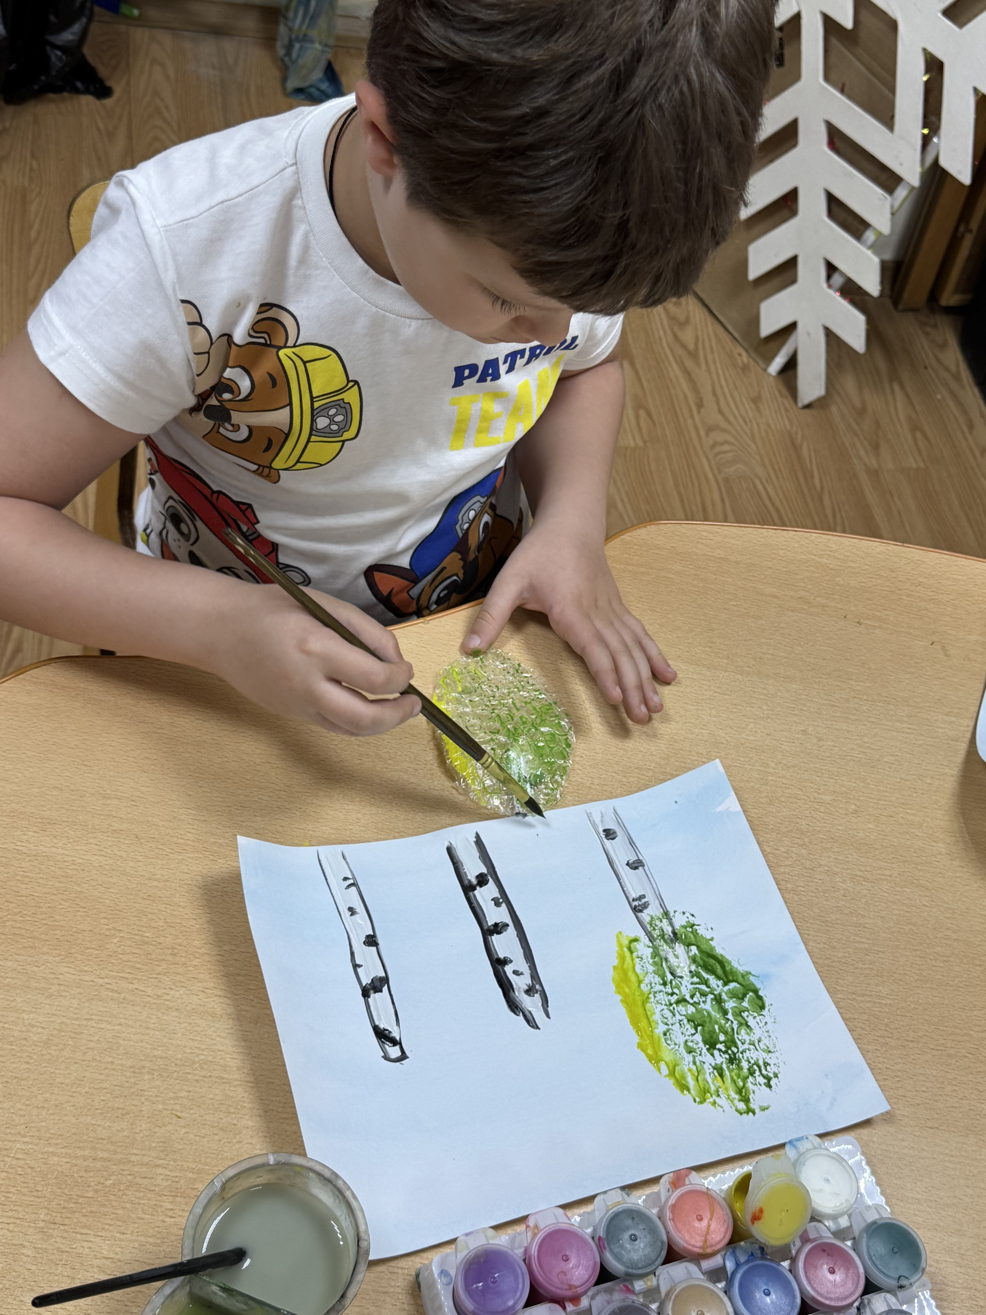
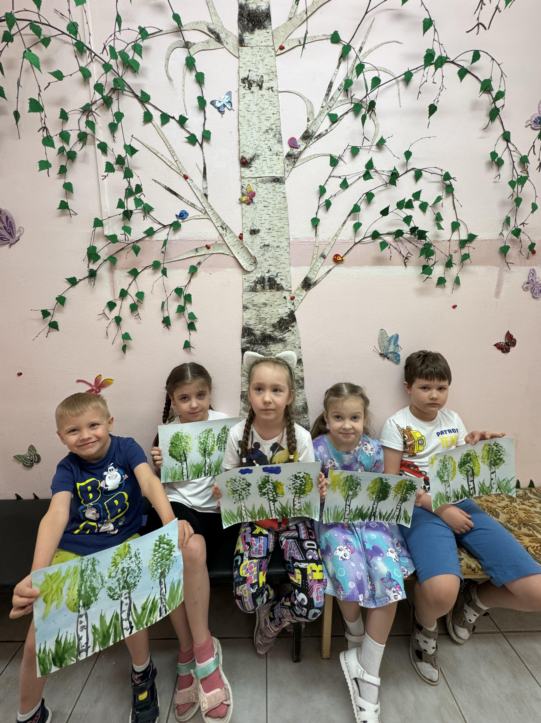
20.01.2025-26.01.2025
Инновационные технологии и практики
Рисование оттиском пупырчатой пленки.

Slide 6
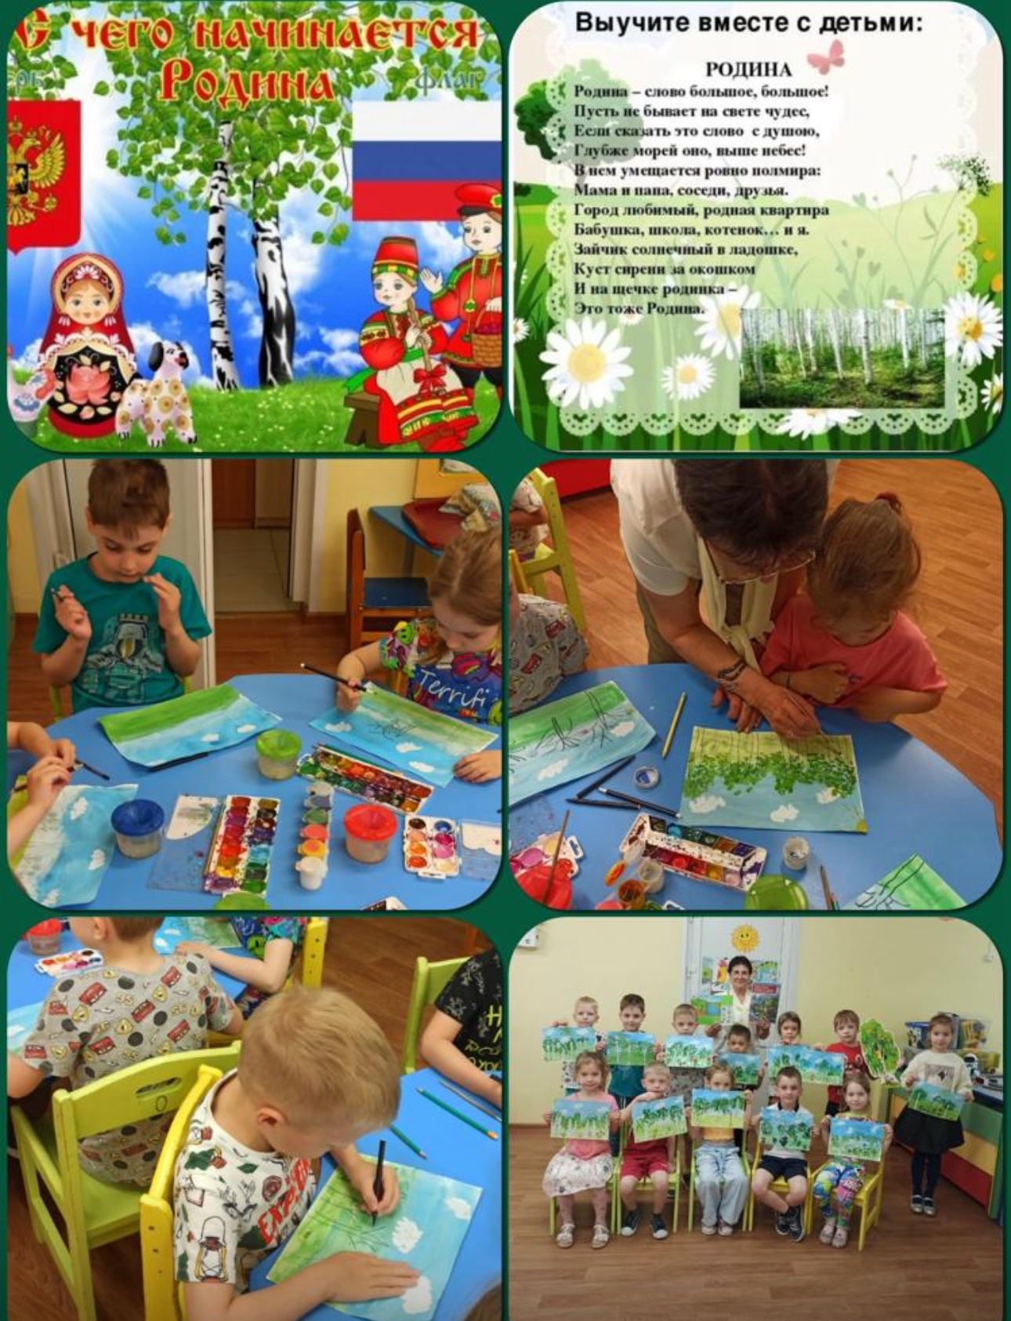
27.01.2025-02.02.2025 Моя Россия
Мой родной край!

Slide 7
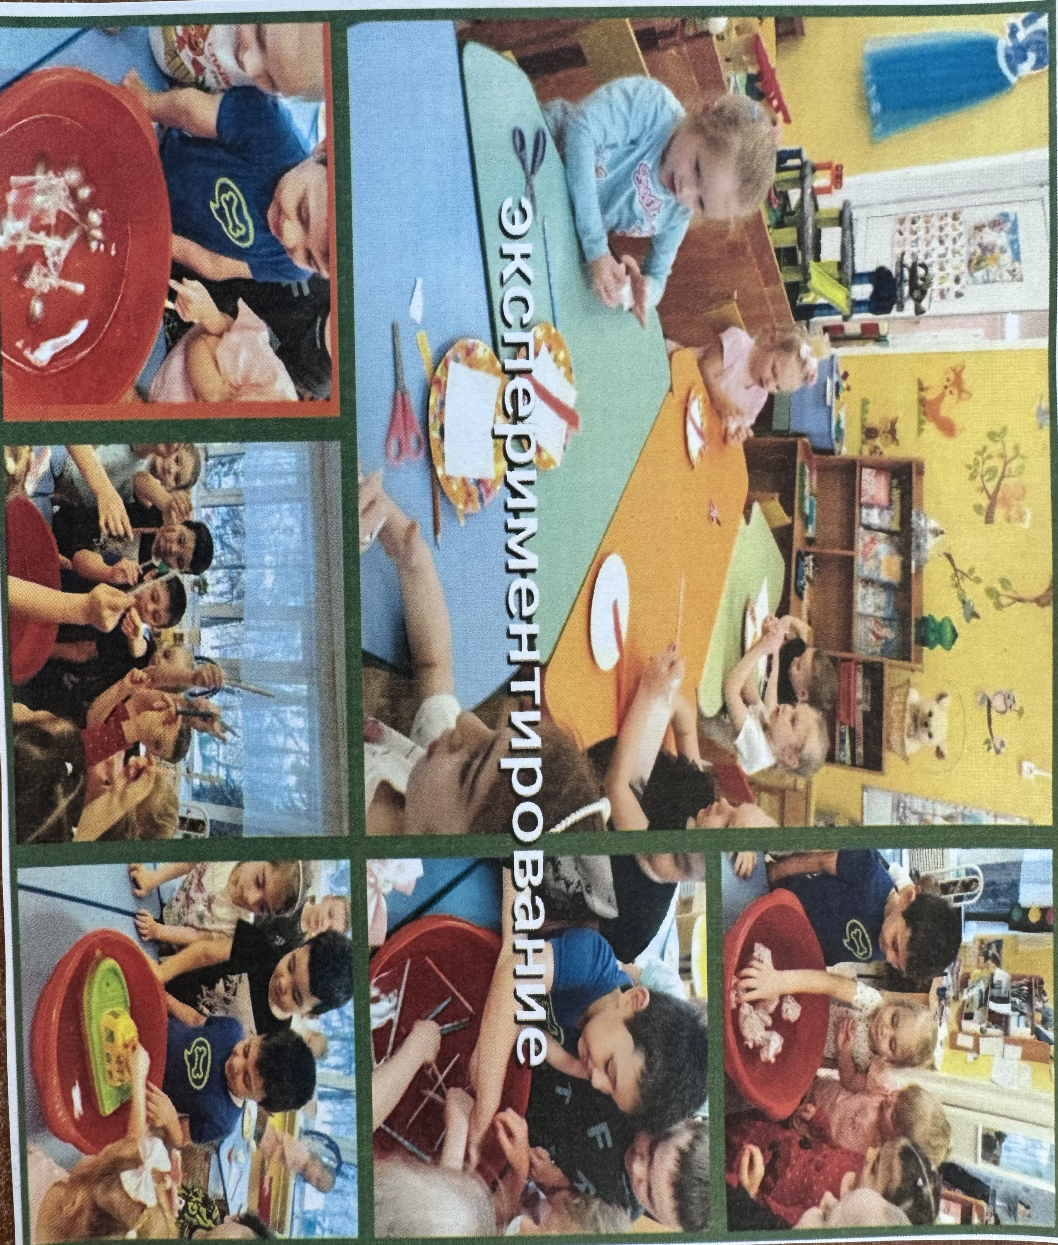
03.02.2025-09.02.2025
Экспериментариум
«Тонет-не тонет»

Slide 8
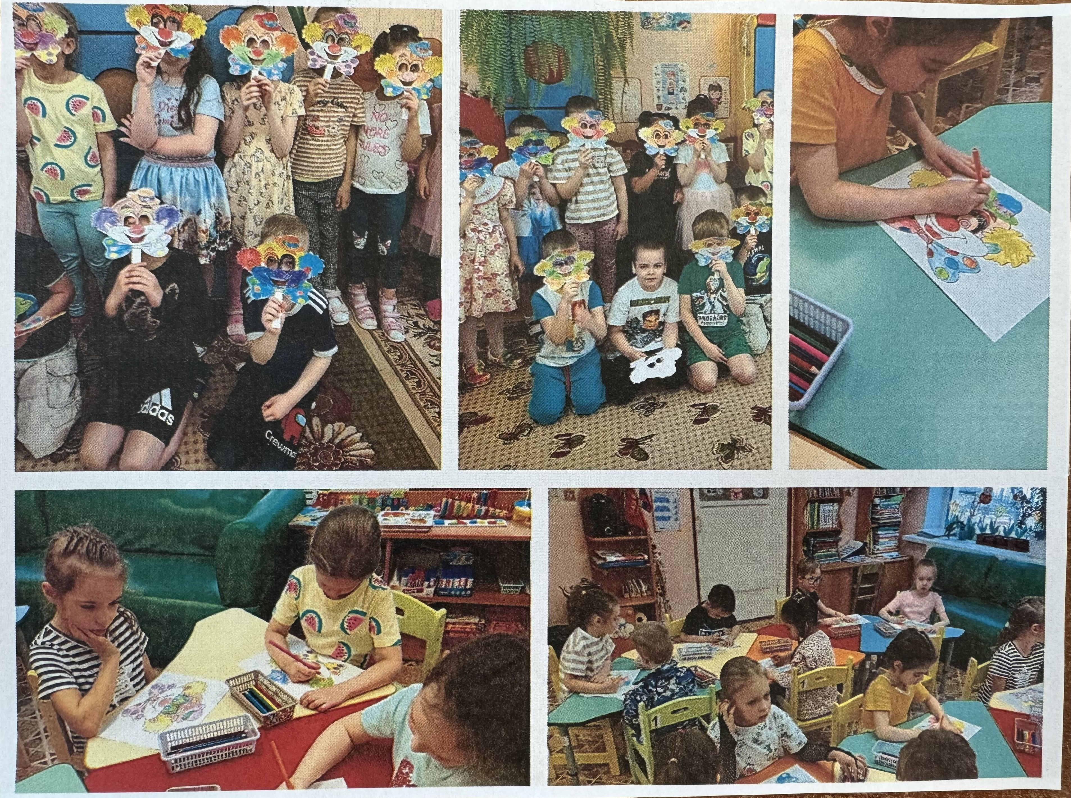
10.02.2025-16.02.2025
Мир фантазии и слов
Фантастический клоун.

Slide 9
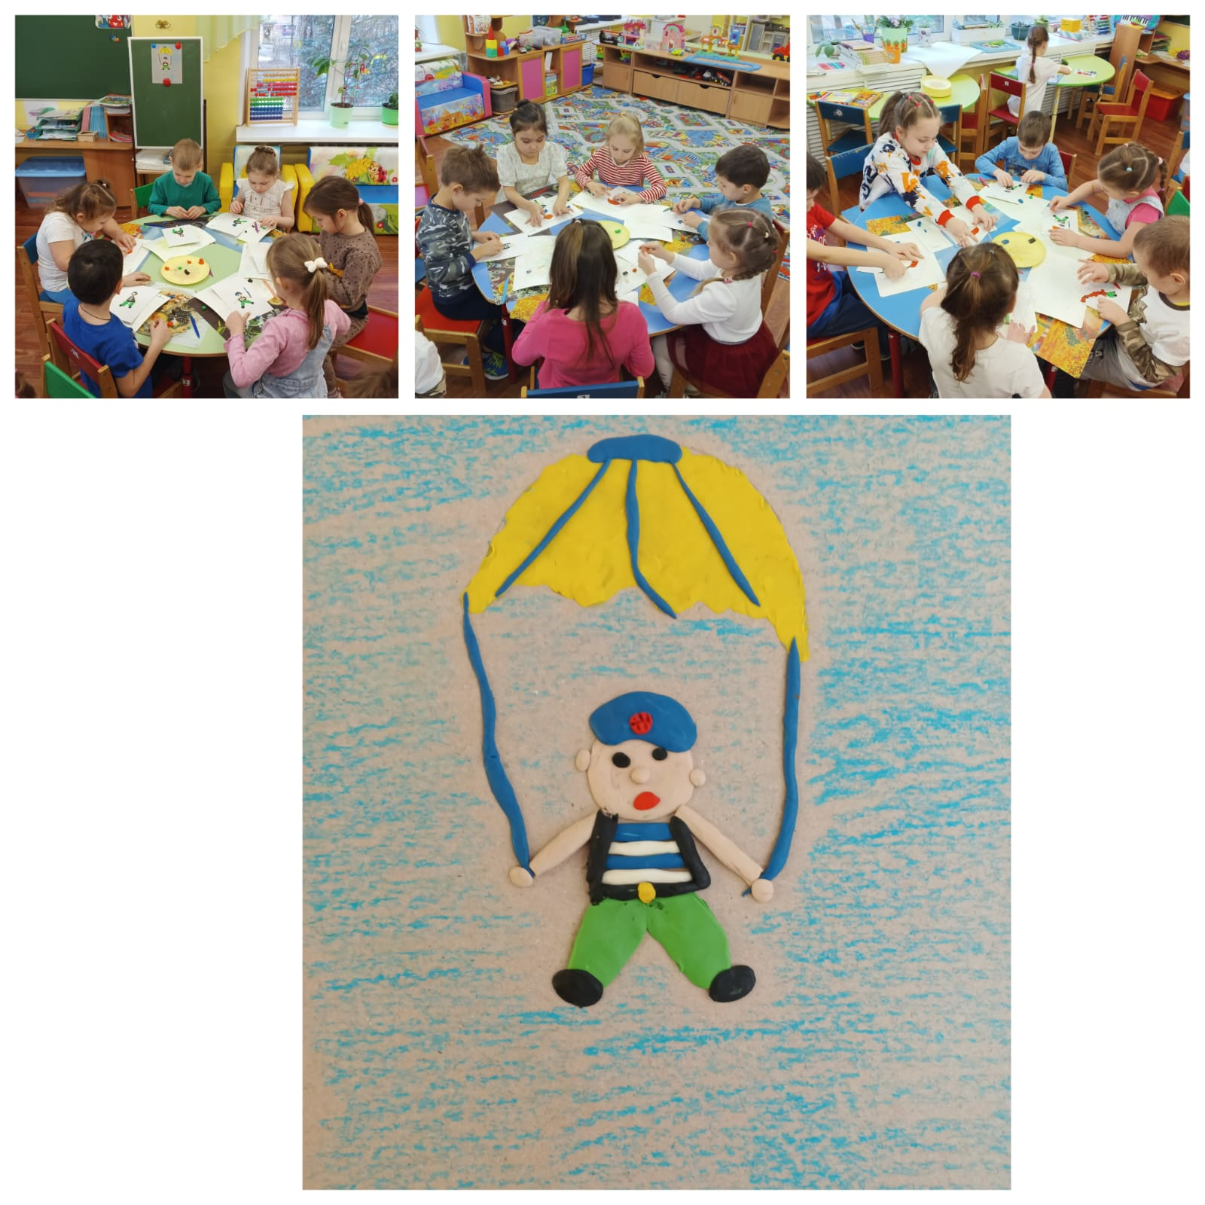
Каникулярная неделя: находки вашего ДО
17.02.2025-24.02.2025
Художественно-эстетическое развитие (лепка) «Десантник».

